Slide 1
РЕКОМЕНДАТЕЛЬНАЯ СИСТЕМА ДЛЯ РЫНКА НЕДВИЖИМОСТИ Г. ИРКУТСКА
Шевченко Б.С., Пономарев Н.С.
(г. Иркутск, ИрГТУ)
Руководитель – Черкашин Е.А.

Slide 2
Рынок недвижимости г. Иркутска и Иркутской области
В период с 2010 по 2016 год количество сделок только по жилой недвижимости на вторичном рынке выросло примерно на 20%
Ежегодно в Иркутской области вводится в эксплуатацию не менее 30 000 новых квартир.
На сайте Avito.ru выставлены на продажу более 5000 квартир.
Год | Количество сделок
2010 | 12594
2011 | 13756
2012 | 15080
2013 | 14540
2014 | 15651
2015 | 15005
2016 | 15982

Slide 3



Интернет инструменты для поиска недвижимости (торговые платформы)

Slide 4
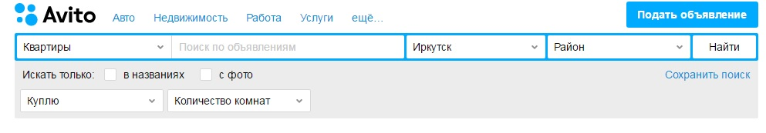
Недостатки торговых платформ
Отсутствие определённой специализации, что влечёт за собой невозможности задать более детальные аспекты при поиске.
Проведение кластерного анализа позволяет разделять объекты недвижимости на категории и применять различные стратегии дальнейшей структуризации информации.

Slide 5
Недостатки торговых платформ
Невозможность отсеять «неликвидные» объявления, повторяющиеся, «пустые», и прочее. В свою очередь крайне тяжело отследить на таких торговых площадках некорректно составленные объявления.
Если объект "сильно не похож" на объекты из всех полученных классов, то считать информацию об этом объекте неактуальной.

Slide 6
Недостатки торговых платформ
Для риелторов невозможно
отследить многократное повторение одного и того-же объявления.
курировать собственные сделки и объекты.
составлять клиентскую базу непосредственно на сайте и пр.
В связи с вышеизложенным есть необходимость в создании рекомендательной системы, ориентированной непосредственно на рынок недвижимости.

Slide 7
Рекомендательные системы
Рекомендательные системы (РС) — Информационные систем поддержки принятия решений, предназначенные для оценки уровня интереса пользователя к определенному продукту или сервису (объекту) на основе имеющейся информации о пользователе и/или объекте.

Slide 8
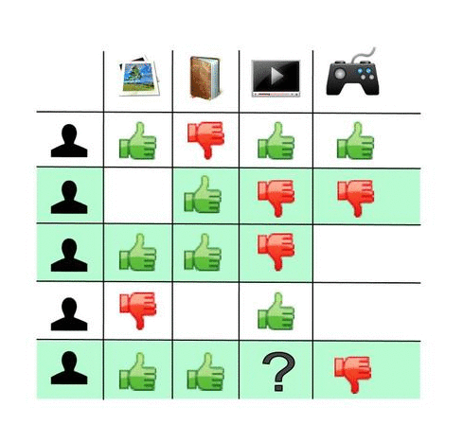
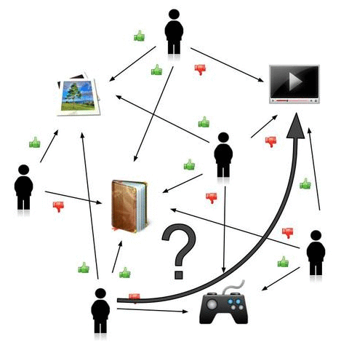

Рекомендательные системы: коллабора- тивная фильтрация

Slide 9
Цель разработки
Цель — Создать сервис, позволяющий пользователям (покупателям) выбирать объект недвижимости.
Для достижения поставленной задачи решены следующие задачи:
Изучена предметная область разработки РС;
Разработана база данных на технологии Entity Framework (BrightStarDB);
Создана подсистема импорта данных с сайта «Атлант-недвижимость»;
Реализован интерфейс пользователя;
Применены методы многомерного статистического анализа данных для стуруктуризации информации;
Реализована подсистема слежения за пользователем;
Создан блок упорядочения объектов в интересующей пользователя категории.

Slide 10
Архитектура РС
РС – Рекомендательная система, МСА – Многомерный анализ данных, БД – База данных.

Slide 11
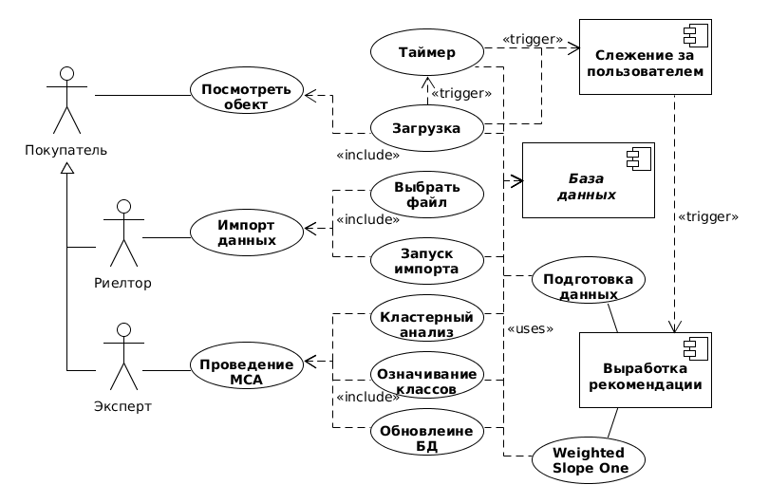
Диаграмма вариантов использования

Slide 12
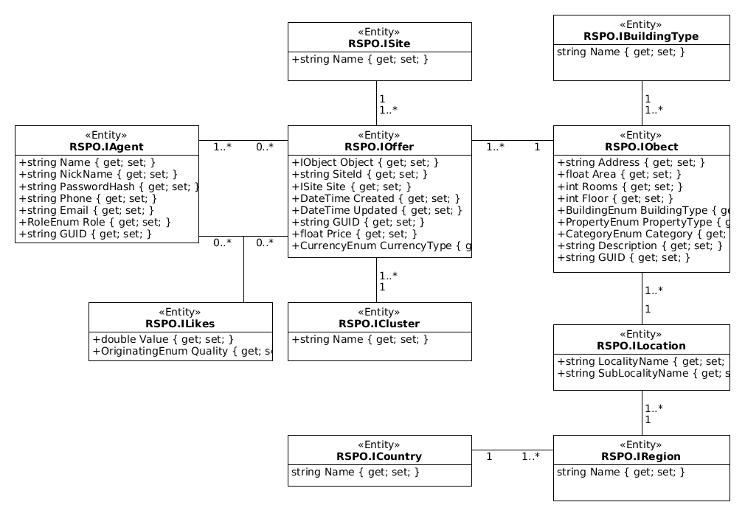
Структура базы данных

Slide 13
Формат импортируемого файла Яндекс
<?xml version="1.0" encoding="utf-8"?>
<realty-feed xmlns="http://webmaster.yandex.ru/schemas/feed/realty/2010-06">
<generation-date>2018-03-20T10:08:42+04:00</generation-date>
<offer internal-id="3952-000348236">
<type>продажа</type>
<property-type>жилая</property-type>
<category>Комната</category>
<manually-added>1</manually-added>
<location>
<country>Россия</country>
<region>Иркутская область</region>
<locality-name>Иркутск</locality-name>
<sub-locality-name>Ленинский</sub-locality-name>
<address>Ленинградская улица, 108б</address>
</location>
<price>
<value>750000</value>
<currency>RUR</currency>
</price>
<area>
<value>13</value>
<unit>кв.м</unit>
</area>
<image>http%3A%2F%2F59.img.avito.st9.jpg</image>
<rooms>1</rooms>
<floor>5</floor>
<building-type>панельный</building-type>
<building-series>секционка</building-series>
</offer>

Slide 14
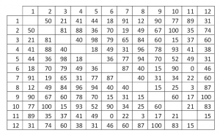
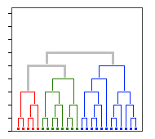



Кластерный анализ
$d_{j,k}(o_{j},o_{k})$=$\frac{\sum_{i=1}^{n}{v_{i}d_{i}(a_{i}^{j}},a_{i}^{k}\text{)}}{\sum_{i=1}^{n}{v_{i}}}$
$d_{j,k}(o_{j},o_{k})$ – различие $j$-го и $k$-го объекта,
$a_{i}^{j}$– различие $i$-го атрибута $j$-го объекта,
$v_{i}$ – относительная значимость $i$-го атрибута.
Задается $K$ – количество кластеров и производится агломерирующий кластерный анализ.
Теперь БД структурирована и можно более целенаправленно собирать информацию.

Slide 15


Выработка рекомендаций
[Entity]
public interface ILikes // IAgent-у нравиться IObject
{
IAgent Agent { get; set; }
IObject Object { get; set; }
double Value { get; set; }
OriginatingEnum Quality { get; set; } // Как получено значение
// Measured, Evaluated, Set
}
${sim}_{j,k}(o_{j},o_{k})$=cos($o_{j},o_{k}$)=$\frac{ o_{j}∙o_{k}}{\left|o_{j}\right|∙\left|o_{k}\right|}$
${sim}_{j,k}(o_{j},o_{k})$ – сходство $j$-го и $k$-го объекта (вектор оценок пользователей).

Slide 16
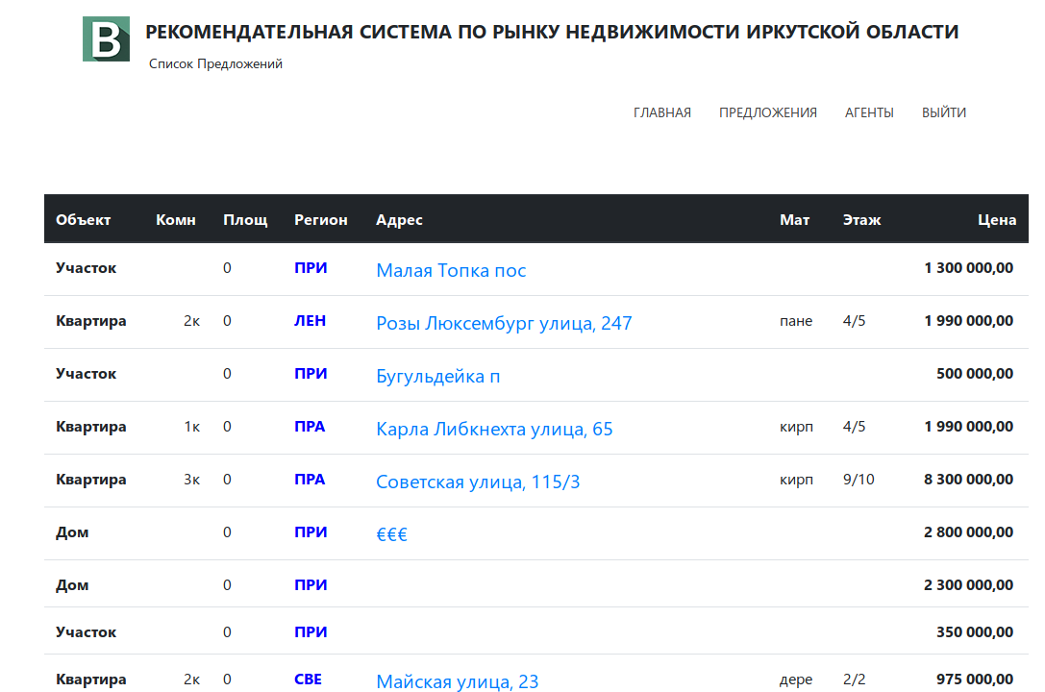
Основные страницы сайта

Slide 17
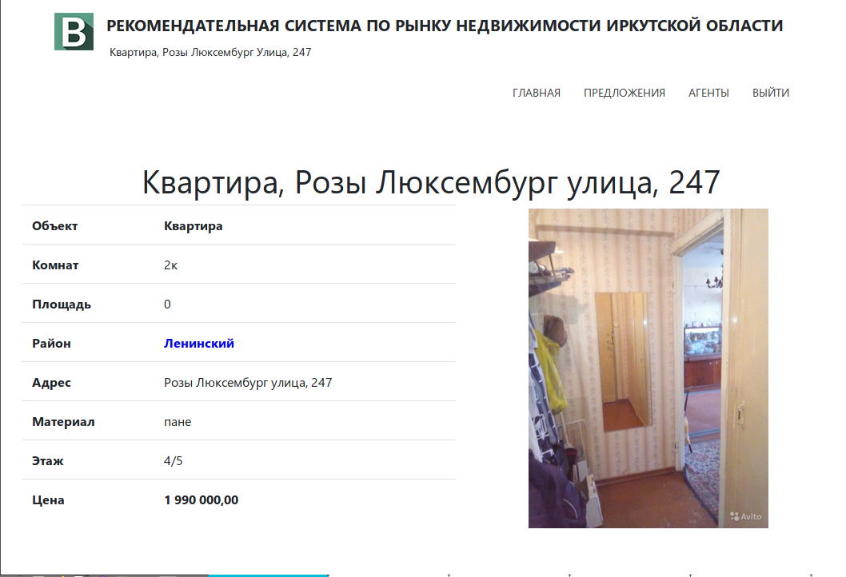
Основные страницы сайта

Slide 18
Заключение
Решены следующие задачи:
Изучена предметная область разработки РС;
Разработана база данных на технологии Entity Framework (BrightStarDB);
Создана подсистема импорта данных с сайта «Атлант-недвижимость»;
Реализован интерфейс пользователя;
Применены методы многомерного статистического анализа данных для стуруктуризации информации;
Реализована подсистема слежения за пользователем;
Создан блок упорядочения объектов в интересующей пользователя категории.

